Slide 1
Trabajo Práctico Integrador
¿DÓNDE INVIERTO?
Grupo N° 3 (Los Magios)
Integrantes: Martín Silva
Kevin Dorfman
Luciano Derecho
Curso K3001 (Diseño de Sistemas)
Fecha de presentación: 14/11/2017

Slide 2
Introducción
Hemos sido encargado para la realización de un sistema que permita recopilar, ordenar y analizar los balances públicos de empresas del mercado de Estados Unidos.
A medida que incorporemos distintos conceptos a lo largo de la cursada, pasaremos de una simple aplicación de escritorio, sin persistencia, a un sistema distribuido, con interfaz Web y persistencia diversa.

Slide 3

Objetivos Principales
Entre otros:
Modelar situaciones de dominio complejas utilizando el paradigma de objetos
Establecer mapeo entre el modelo de objetos y un modelo de persistencia relacional
Tomar decisiones arquitecturales, como por ejemplo determinar cuándo y cómo adaptar interfaces entrantes y salientes

Slide 4

Temas a Tratar
Entre otros:
Cualidades de Diseño / Atributos de Calidad
Arquitectura Modelo­ Vista ­Controlador (MVC)
Interfaces Web y de escritorio
Diseño avanzado con objetos
Componentes arquitecturales, como por ejemplo bases de datos

Slide 5

Lenguaje Utilizado
Para la realización de este trabajo práctico hemos decidido utilizar el lenguaje Java, el cual es simple, está orientado a objetos y es muy utilizado a la hora de desarrollar aplicaciones de distinta índole

Slide 6
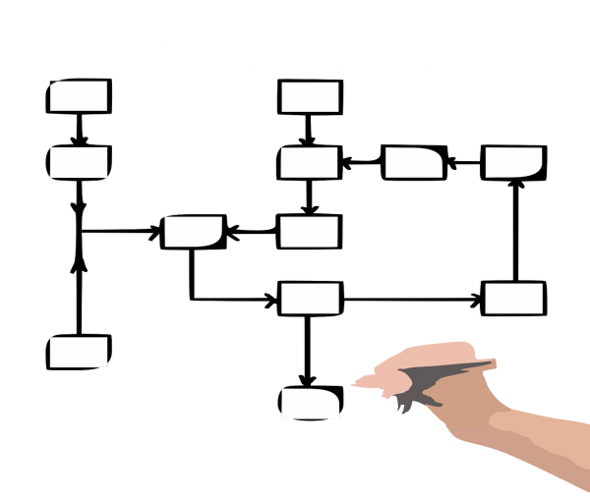
Diagramas Utilizados
A lo largo de la realización del trabajo práctico se han ido creando y actualizando distintos sistemas, entre ellos:
Diagrama de Clases
Diagrama de Secuencias
Diagrama de Componentes

Slide 7
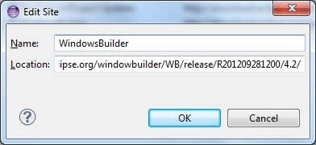
Interfaz de Escritorio
Para crear interfaces gráficas en Java instalamos en Eclipse el plugin Windows Builder, que nos permitirá crear distintas ventanas arrastrando los componentes que querramos agregar sobre las mismas.

Slide 8
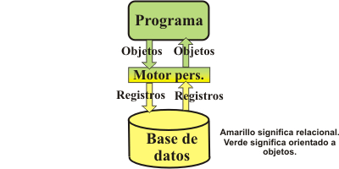
Persistencia
Persistencia es la capacidad que tiene una aplicación de mantener el estado más allá de su ejecución. Inicialmente se decidió persistir las cuentas, indicadores, metodologías y empresas en archivos de texto plano de extensión .json pero luego se pasó a un motor de base de datos relacional, introduciendo un motor ORM (en nuestro caso, JPA/Hibernate), para lo cual instalamos MySQL Workbench.

Slide 9

Diseño Arquitectónico e Interfaz Web
Se decidió la implementación de un modelo MVC donde nuestro cliente no será un humano, sino un Web Browser. Para desarrollar aplicaciones Web en Java se utilizó el framework Spark, que nos ayudará a crear un Router para las transiciones entre las distintas ventanas y un Server con el cual reservaremos un puerto para desplegar nuestra aplicación en el Web Browser

Slide 10

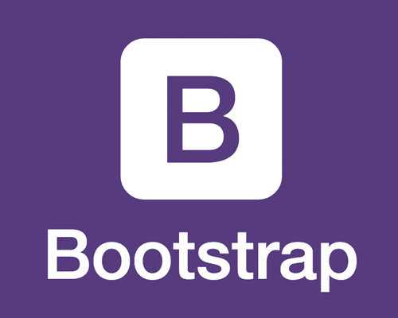
Diseño Arquitectónico e Interfaz Web
Para construir componentes visuales de nuestras ventanas se utilizaron los lenguajes HTML y CSS, además del framework Bootstrap que nos proveerá de distintos componentes visuales para poder implementar en la interfaz.

Slide 11
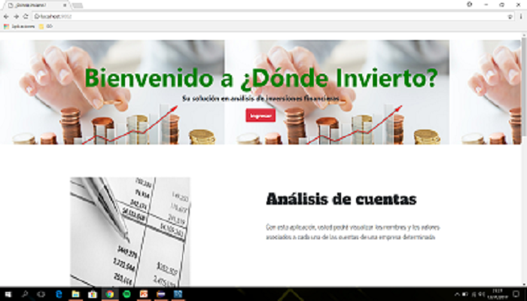
Funcionamiento del sistema
Al ingresar a la aplicación, se mostrará los aspectos fundamentales y lo que el usuario podrá realizar una vez que inicie sesión con su usuario y contraseña

Slide 12
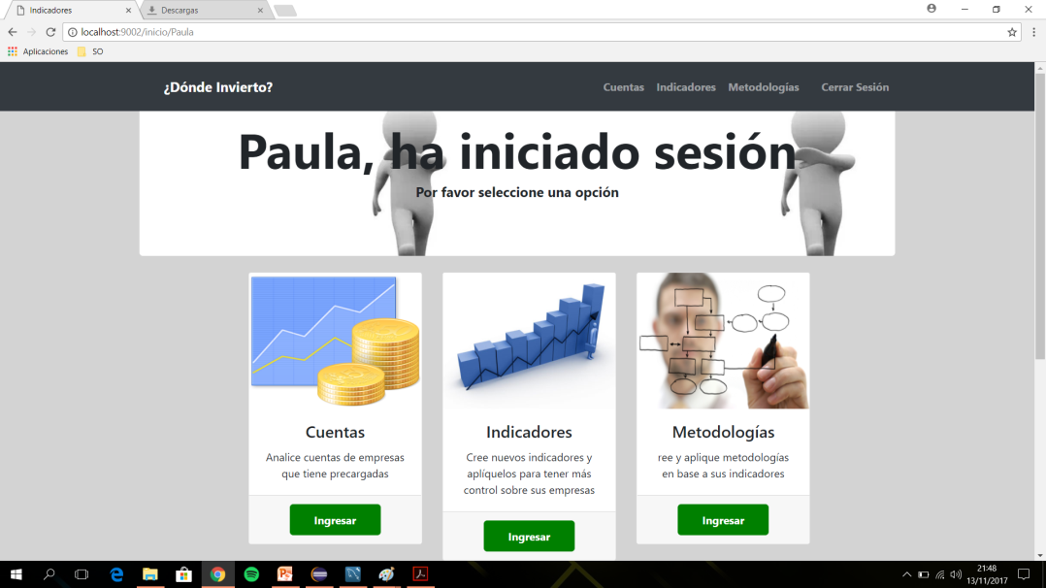
Funcionamiento del sistema
Una vez que el usuario inició sesión, se le desplegará una serie de opciones vinculadas a cada uno de los elementos del dominio que puede administrar con su cuenta.
Aquí un ejemplo:

Slide 13
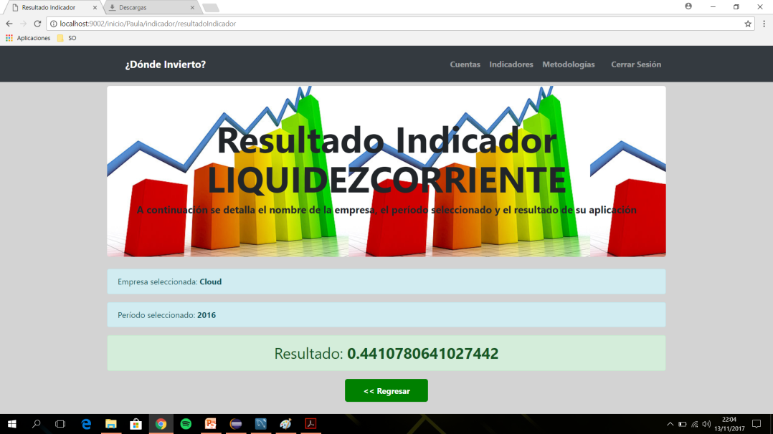
Funcionamiento del sistema
Una vez que seleccionó una opción, se volverá a desplegar un menú (en el caso de indicadores y metodologías) para poder crear nuevos y/o poder aplicarlos
Aquí un ejemplo de aplicación de un indicador:

Slide 14

Conclusión
A lo largo de la realización de este trabajo práctico pudimos ir implementando los distintos temas que se han ido aprendiendo a lo largo de la cursada y que resultaron fundamentales para poder poner en funcionamiento nuestra aplicación y lograr tener un analizador de inversiones que se asemeje a uno real

